Slide 1
Электронная образовательная среда

Slide 2
ЭОС
Система управления учебным процессом
Библиотечные сервисы
Облачные сервисы
MS Office 365 и студенческая почта
Личный кабинет студента

Slide 3
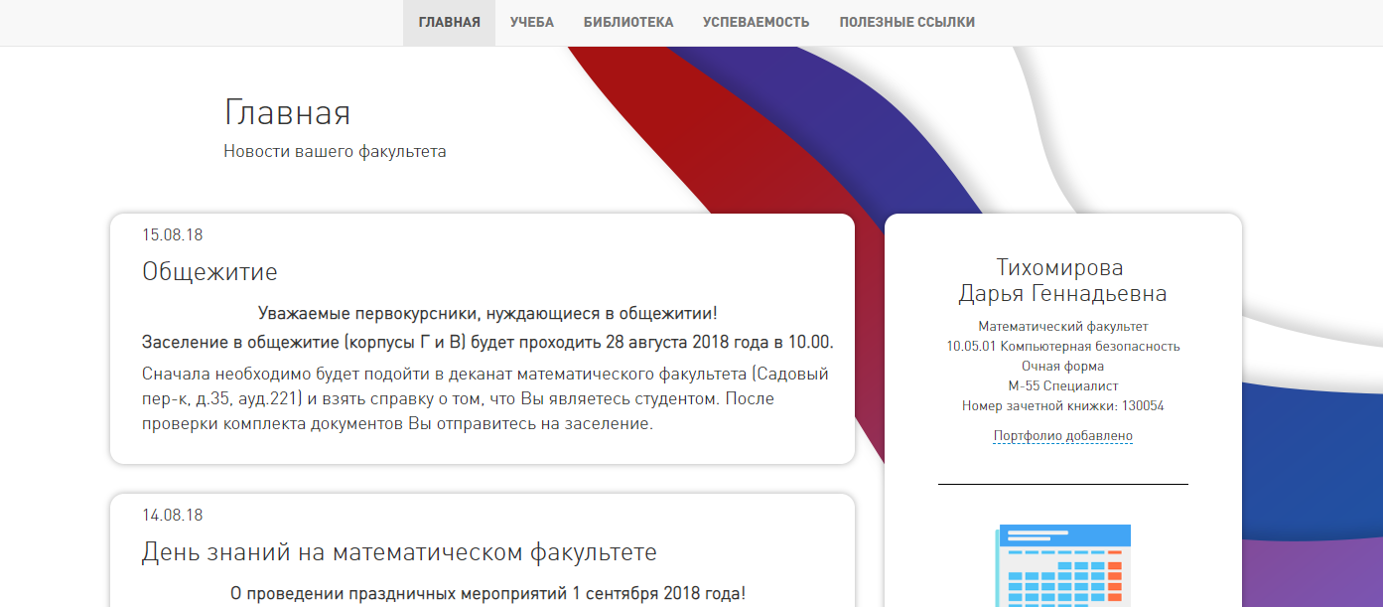
Личный кабинет студента
Портал: https://my.tversu.ru

Slide 4
Личный кабинет студента https://my.tversu.ru
https://my.tversu.ru
Новости факультета
Каталог дисциплин и расписание
Успеваемость
LMS и библиотечные сервисы
Студенческая почта и облачные сервисы

Slide 5
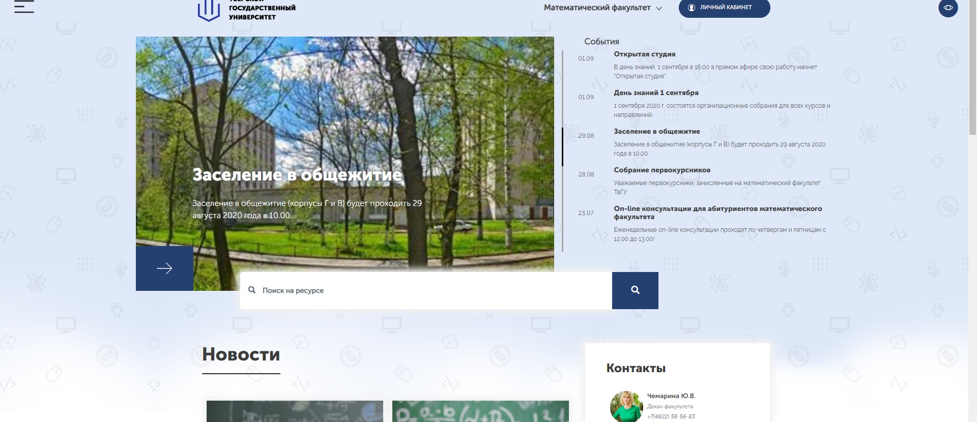
Сайт математического факультета
Портал: https://math.tversu.ru

Slide 6
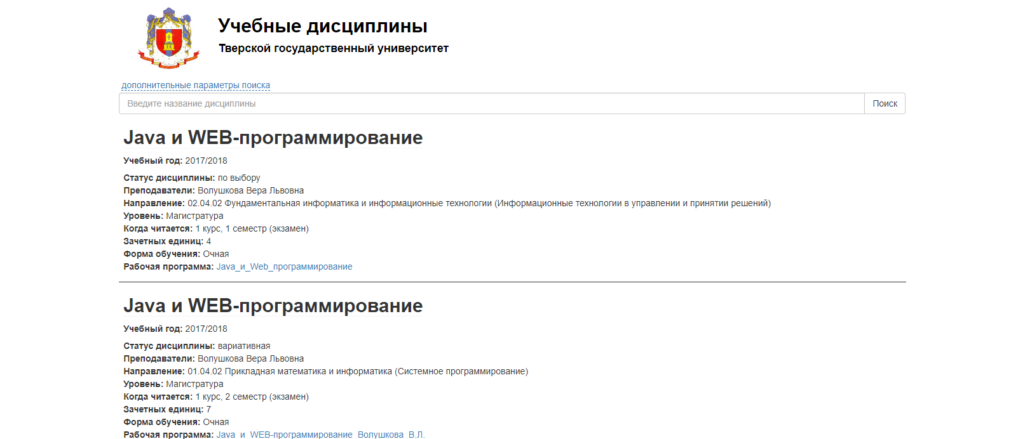
Каталог учебных дисциплин
Портал: http://courses.tversu.ru

Slide 7
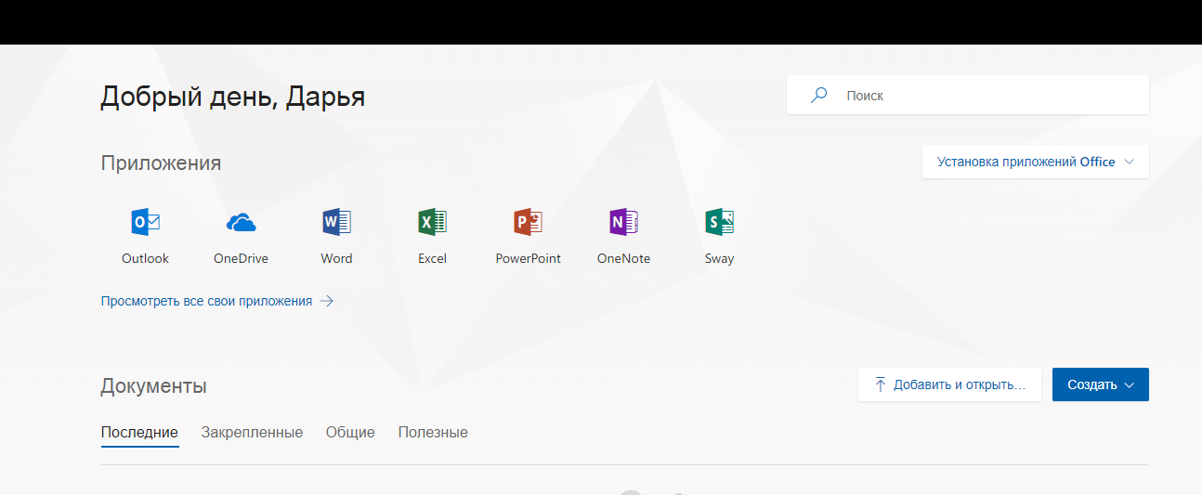
MS Office 365 для студентов
Портал: https://portal.office.com

Slide 8
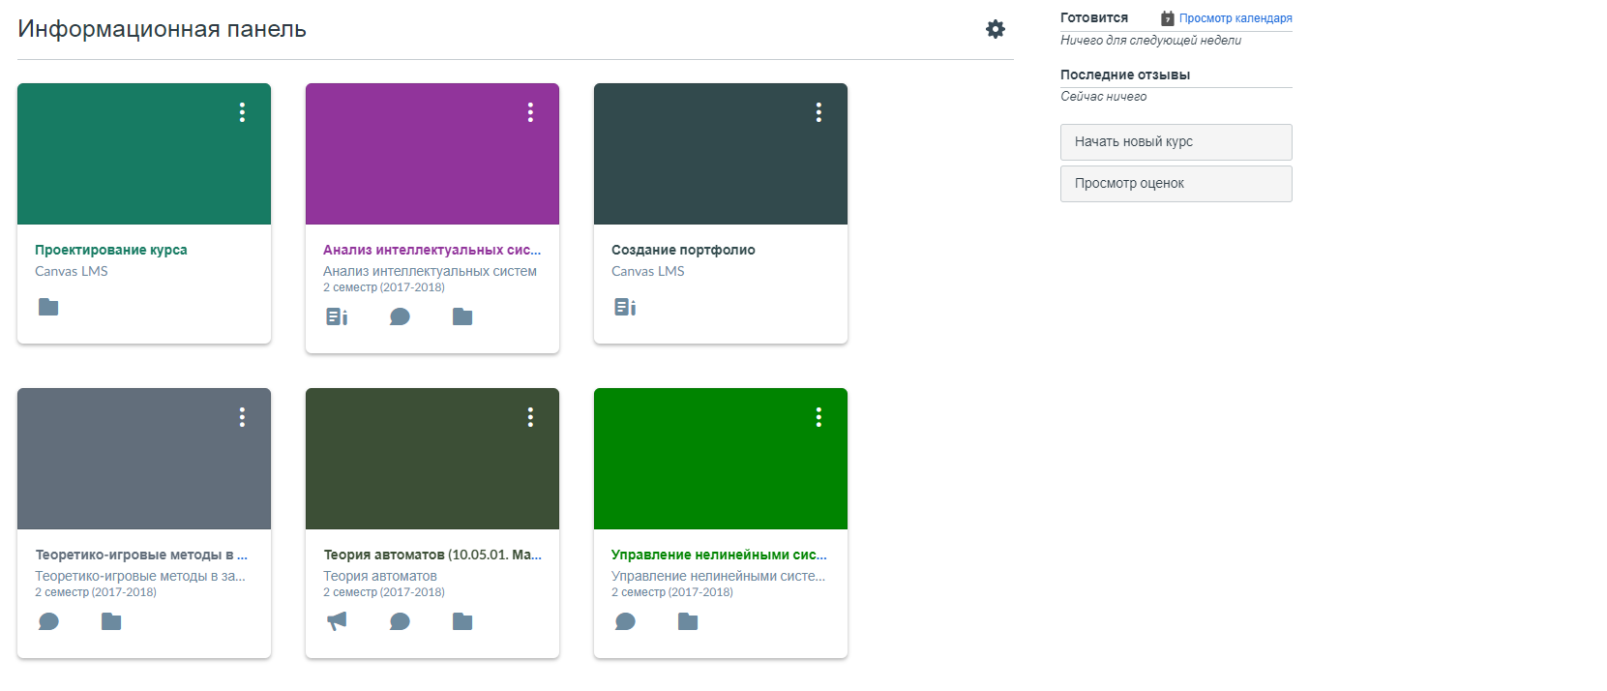
Learning management system
Портал: https://lms.tversu.ru

Slide 9
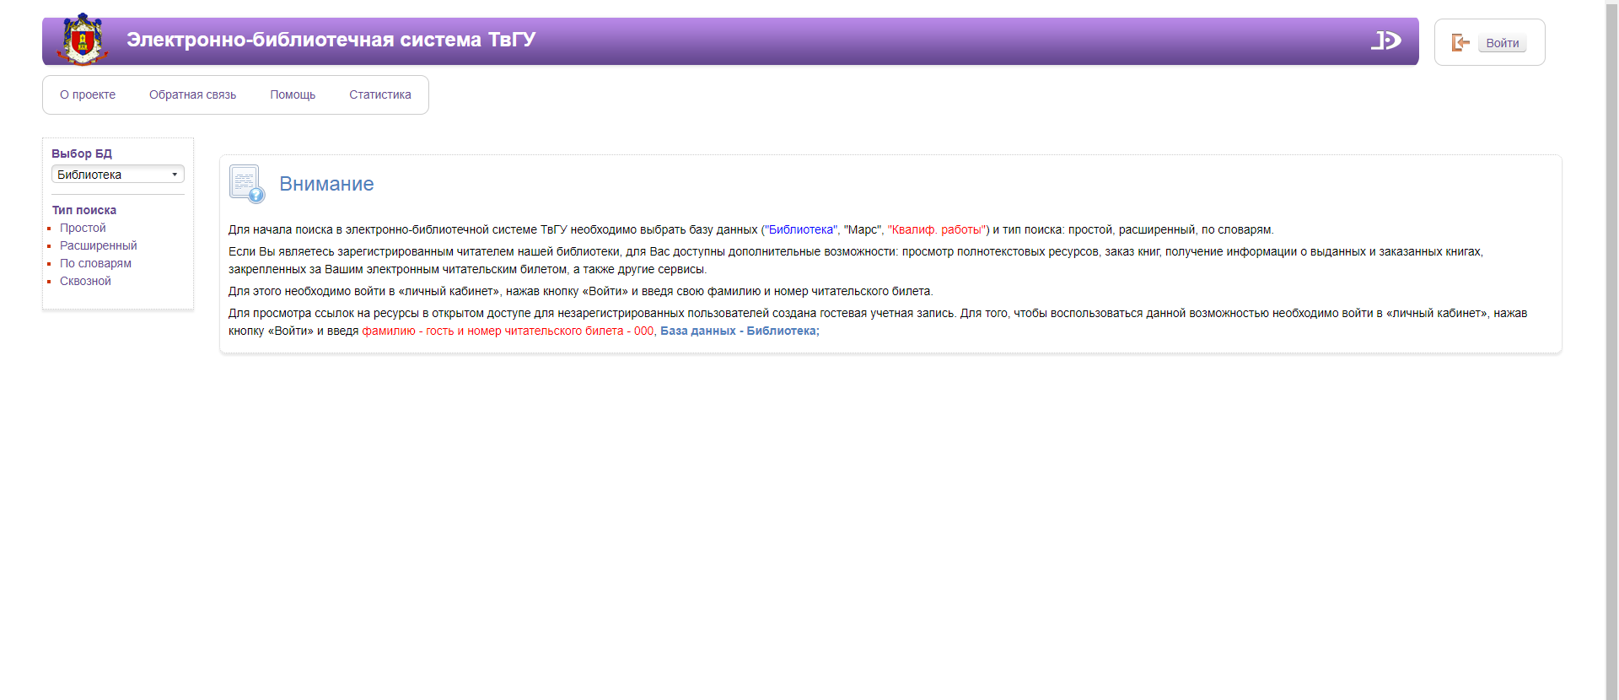
Электронно-библиотечная система
Портал: https://library.tversu.ru

Slide 10
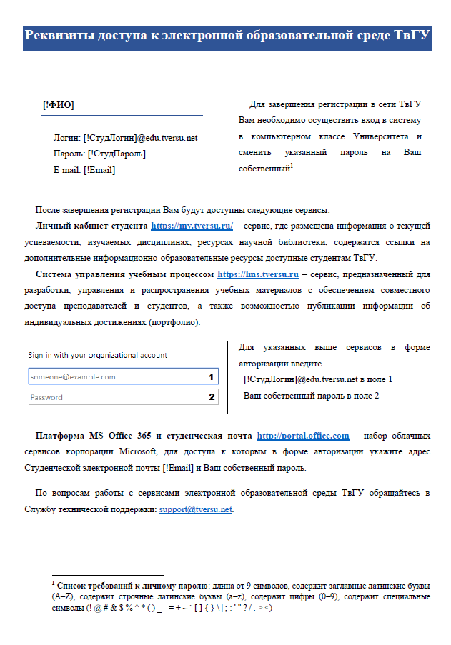
Как получить доступ?
КАК ПОЛУЧИТЬ ДОСТУП?
Получить реквизиты доступа к ЭОС в Деканате факультета
Сменить пароль для первого входа на постоянный в компьютерном классе Университета

Slide 11
Техническая поддержка
  E-mail: support@tversu.net

